Slide 1
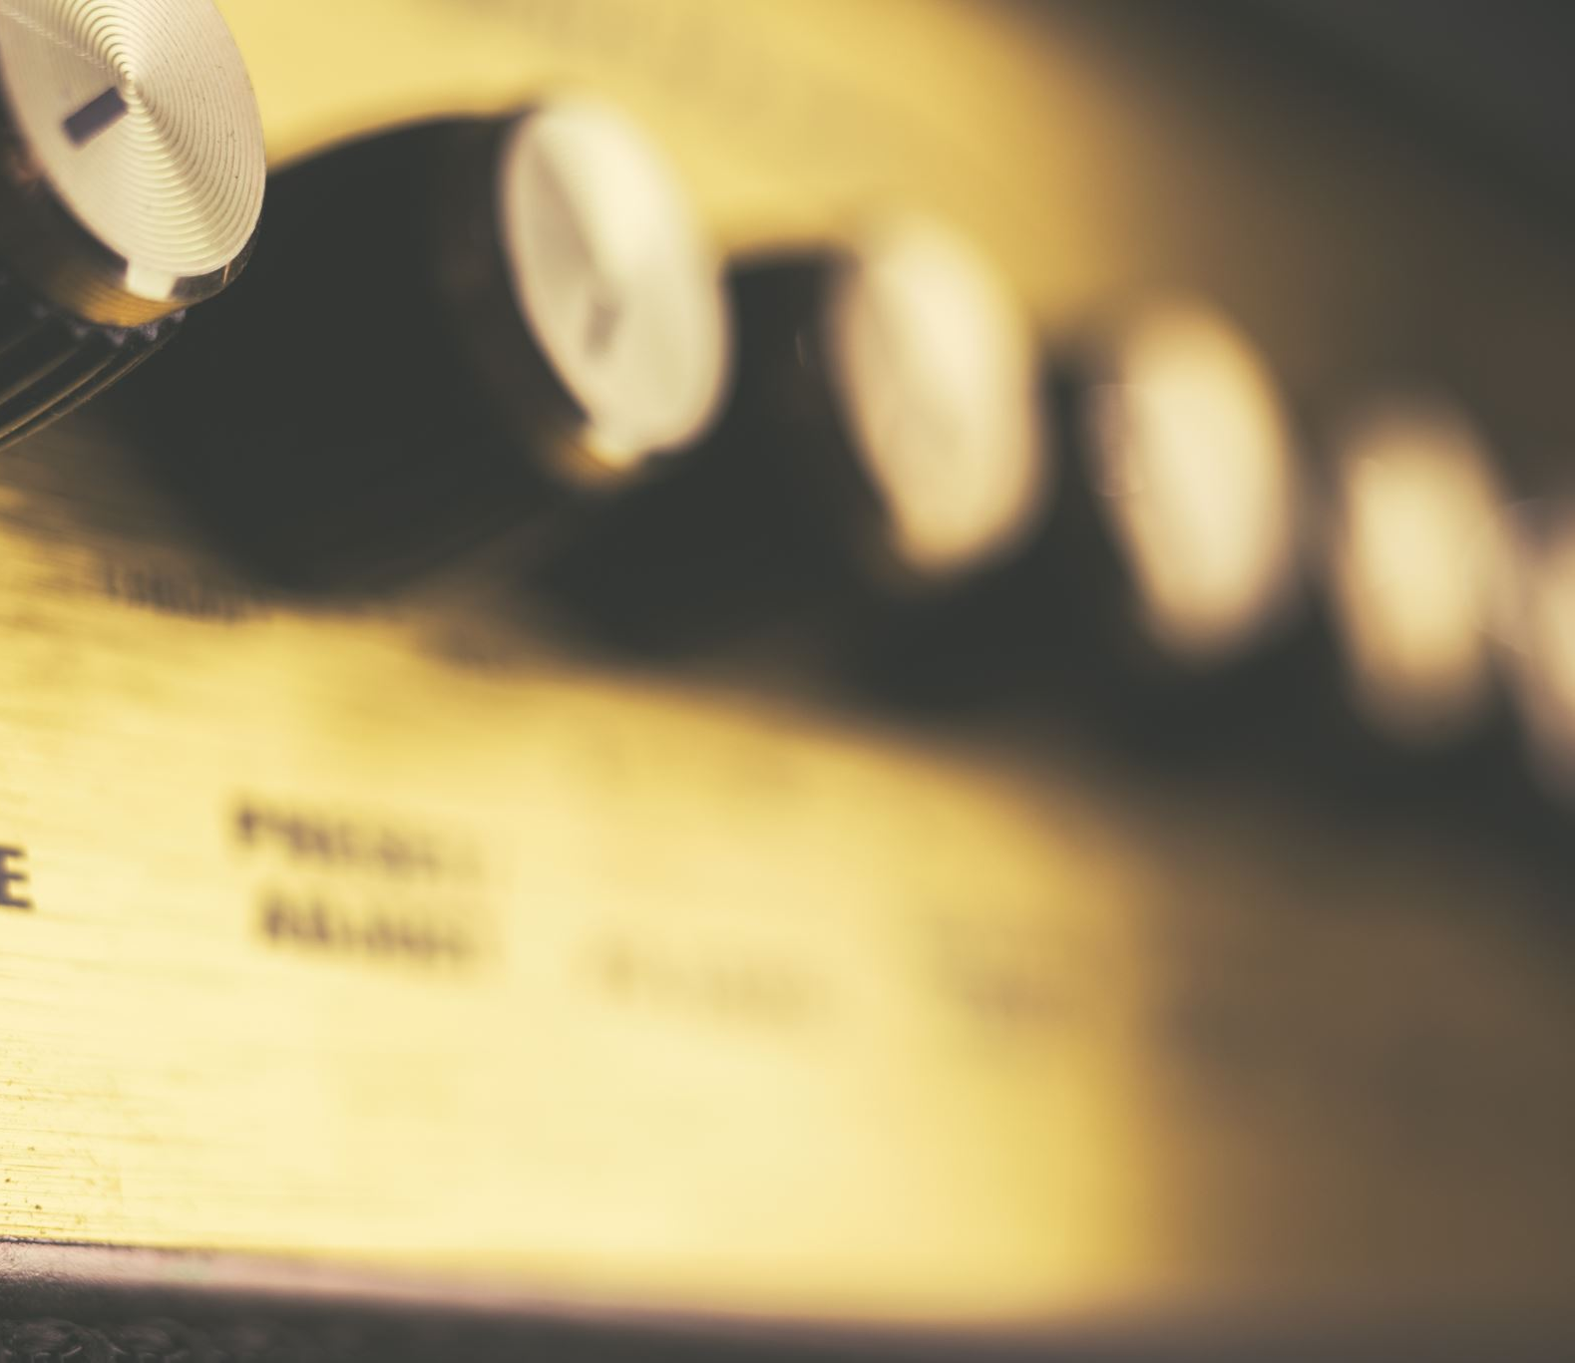
Stereo Versterker
William Van Raemdonck

Slide 2
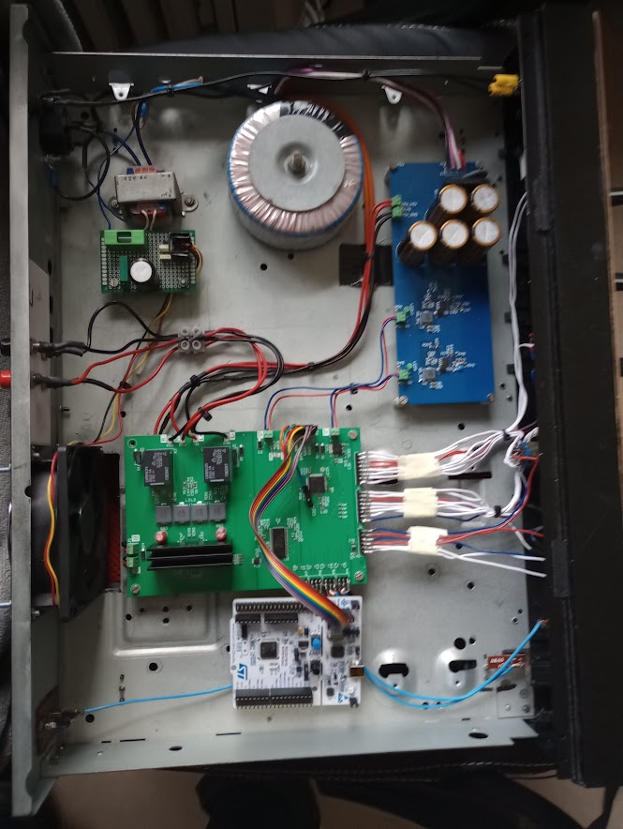
Overzicht
50W versterker
Stereo / Mono
Audio controle

Slide 3
Wat
STM32F072
TPA (PE2)
TDA (PE2)

Slide 4
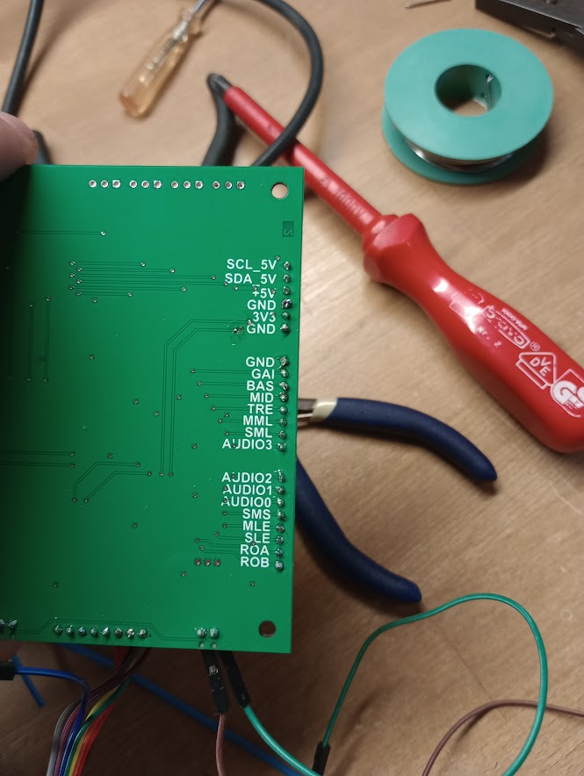
Problemen & oplossingen
Terminals
R op NRST

Slide 5
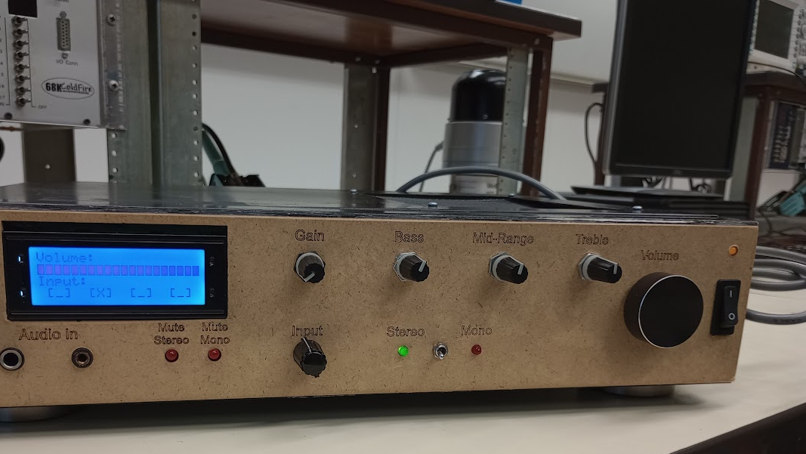
Demo

